Slide 1


Universidad Nacional de Misiones
SISTEMAS DE CONTROL Y AUTOMATIZACIÓN
Profesor: Fernando Botterón
Ingeniería en Computación
Facultad de Ingeniería - U.Na.M

Slide 2
Temas de la Unidad 5
Análisis y Diseño de Sistemas de Control Digital. Segunda Parte.
Muestreo y Reconstrucción de Señales
Retenedor de Orden Cero (ZOH). Retenedores de Orden Mayor
Efectos del Retenedor ZOH sobre las señales muestreadas y los SCLC
Determinación de la Frecuencia de Muestreo
Relaciones entre el plano-s y el plano-z. Región deseada de polos de LC

Slide 3
Muestreador y Retenedor de Datos
Muestreador por Impulsos ideal
Señal de Entrada
Señal Muestreada Resultante
Señal Portadora
El procedimiento de muestreo de una señal en tiempo continuo es un proceso de modulación digital utilizado en las comunicaciones digitales
En t = kT:
Definiéndose la señal portadora como:
Notes:
3

Slide 4
Muestreador y Retenedor de Datos
El tren de impulsos a la salida del muestreador, puede representarse por la siguiente sumatoria infinita
El Muestreador puede ser considerado como un Modulador de Amplitud de Pulsos (Pulse Amplitude Modulation - PAM de sus siglas en inglés)
Notes:
4

Slide 5
Muestreador y Retenedor de Datos
Reconstrucción de Señales Muestreadas
Aplicándose la Transformada de Laplace a la señal muestreada f*(t) se tiene:
Usando la transformación de variable compleja se tiene que:
Se obtiene la Transformada Z de la secuencia numérica a intervalos discretos de f(0); f(T); f(2T);…
Notes:
5

Slide 6
Muestreador y Retenedor de Datos
Reconstrucción de Señales Muestreadas
El retenedor de datos es un proceso de generación de una señal de tiempo continuo con valores finitos, que llamaremos h(t), a partir de una secuencia de valores de tiempo discreto f(kT). Esta señal h(t), reproduce aproximadamente la señal aplicada al muestreador.
La señal de salida del muestreador posee armónicos de alta frecuencia
Deben ser filtrados para ser aplicados a la planta
Filtro Pasa Bajos
Circuito de Retención
Notes:
6

Slide 7
Muestreador y Retenedor de Datos
Dado que es imposible recuperar una señal continua perfectamente una vez muestreada, lo que puede hacerse es aproximarla lo mejor posible.
Este proceso de Aproximación o Reconstrucción de los Datos Muestreados, puede ser considerado como un proceso de extrapolación, el cual utiliza la información disponible en los instantes de muestreo pasados.
La aproximación de la señal f(t) alrededor de la muestra f(kT), entre dos instantes de muestreo kT y (k+1)T puede efectuarse mediante la expansión en serie de potencia de f(t):
Notes:
7

Slide 8
Muestreador y Retenedor de Datos
Una estimativa de la derivada primera y de la derivada segunda en t = kT se puede obtener mediante las aproximaciones de Euler
Se observa que a mayor orden de la derivada de f(t), mayor es el número de pulsos de atrasados requeridos. O sea, en general, para un orden “n” de derivada
A mayor aproximación requerida, mayor es el atraso de tiempo involucrado para reconstruir la señal: Esto incrementa los tiempos de implementación
Notes:
8

Slide 9
Muestreador y Retenedor de Datos
En la práctica usual se utiliza la primera aproximación
El circuito retiene la amplitud de la muestra durante un periodo de muestreo
Este dispositivo se denomina: Extrapolador o Retenedor de Orden Cero, ya que utiliza el término de orden cero de la extrapolación lineal.
Si el dispositivo de aproximación, utiliza los dos primeros términos de la extrapolación:
Retenedor de Orden Uno (FOH)
Notes:
9

Slide 10
Muestreador y Retenedor de Datos
Esquema eléctrico simplificado de un Muestreador/Retenedor de Orden Cero (ZOH)
Impulso Unitario
Respuesta del ZOH
Efecto de la acción integral del capacitor de retención.
Notes:
10

Slide 11
Muestreador y Retenedor de Datos
Formas de onda de entrada y salida de un Muestreador/Retenedor de Orden Cero Ideal
A mayor frecuencia de muestreo (menor T) mejor será la aproximación a f(t).
Se observa que la señal h(t) se relaciona con la señal f(t) de la siguiente forma:
Notes:
11

Slide 12
Muestreador y Retenedor de Datos
Función de Transferencia del Retenedor de Orden Cero (ZOH)
Aplicándose la T.L a la señal h(t) se tiene:
O también:
Sacando factor común
Función de Transferencia del ZOH.
Donde:
Notes:
12

Slide 13
Muestreador y Retenedor de Datos
Retenedor de Orden Cero (ZOH): Análisis en frecuencia
ZOH
En régimen permanente sinusoidal se tiene
Puede ser reescrita de la siguiente forma:
Reemplazando:
multiplicando y dividiendo x T
Notes:
13

Slide 14
Muestreador y Retenedor de Datos
Retenedor de Orden Cero (ZOH): Análisis en frecuencia
Respuesta en Frecuencia de G_{zoh}(jω)
Se comporta como un filtro pasa bajos
Como no es ideal, no presenta un corte abrupto en ω_{s}/2
Y la atenuación a esta frecuencia es del 63,7 % del valor a frecuencia cero.
La precisión del ZOH en la aproximación depende del periodo de muestreo.
A pequeños valores de T el tercer factor tiende a 1 y el ZOH introduce un atraso de T/2 segundos.
Filtro pasa bajos ideal
Notes:
14

Slide 15
Muestreador y Retenedor de Datos
Retenedor de Orden Cero (ZOH): Respuesta en frecuencia
El ZOH es un filtro pasa bajos en serie con un atraso de T/2 segundos
Notes:
15

Slide 16
Muestreador y Retenedor de Datos
La función de transferencia del ZOH está afectada por el periodo de muestreo T, pero normalmente se la expresa normalizada respecto T :
De esta forma se incluye al muestreador
Considérese el primer término de la aproximación de Padé de un atraso puro:
Reemplazando en la FT del ZOH:
Aproximación de 1° orden del ZOH
Notes:
16

Slide 17
Muestreador y Retenedor de Datos
Respuesta en frecuencia de la aproximación de 1° orden del ZOH
Notes:
17

Slide 18
Muestreador y Retenedor de Datos
El ZOH es un filtro pasa bajos, en serie con un atraso de T/2 segundos
Notes:
18

Slide 19
Muestreador y Retenedor de Datos
Reescribiendo la FT de la aproximación de primer orden del ZOH
Esta puede expresarse también de la siguiente forma:
La salida del ZOH presenta componentes de alta frecuencia debido a los pulsos del retenedor.
El ZOH es un filtro pasa bajos, en serie con un atraso de T/2 segundos
El efecto del ZOH es desplazar a la componente fundamental, 1º armónico de h(t), en T/2 segundos.
Notes:
19

Slide 20
Efectos del Retenedor de Orden Cero en Sistemas de Lazo Cerrado
Controlador diseñado para las siguientes especificaciones:
FTLC Compensada:
ZOH
Notes:
20

Slide 21
Efectos del Retenedor de Orden Cero en Sistemas de Lazo Cerrado
Diseño original en tiempo continuo
Polos de LC dominantes y No dominantes
Efecto ZOH con T = 0,2 s
Efecto ZOH con T = 0,1 s
Efecto ZOH con T = 10 ms
Efecto ZOH con T = 1 ms
Notes:
21

Slide 22
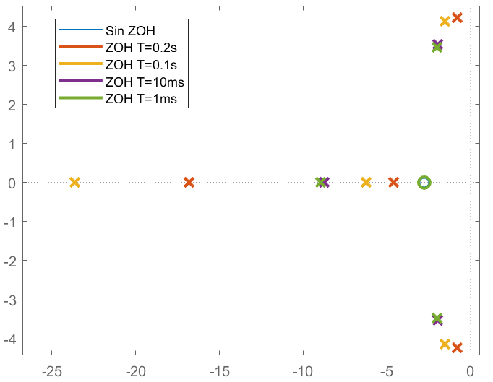
Efectos del Retenedor de Orden Cero en Sistemas de Lazo Cerrado
Polos dominantes debido a la presencia del ZOH
Se observa que al aumentarse el periodo de muestreo (o reducirse la frecuencia de muestreo), el polo que introduce el ZOH se hace más dominante y tiene mayor influencia en la respuesta de salida del sistema.
Aumenta T
Aumenta T
Notes:
22

Slide 23
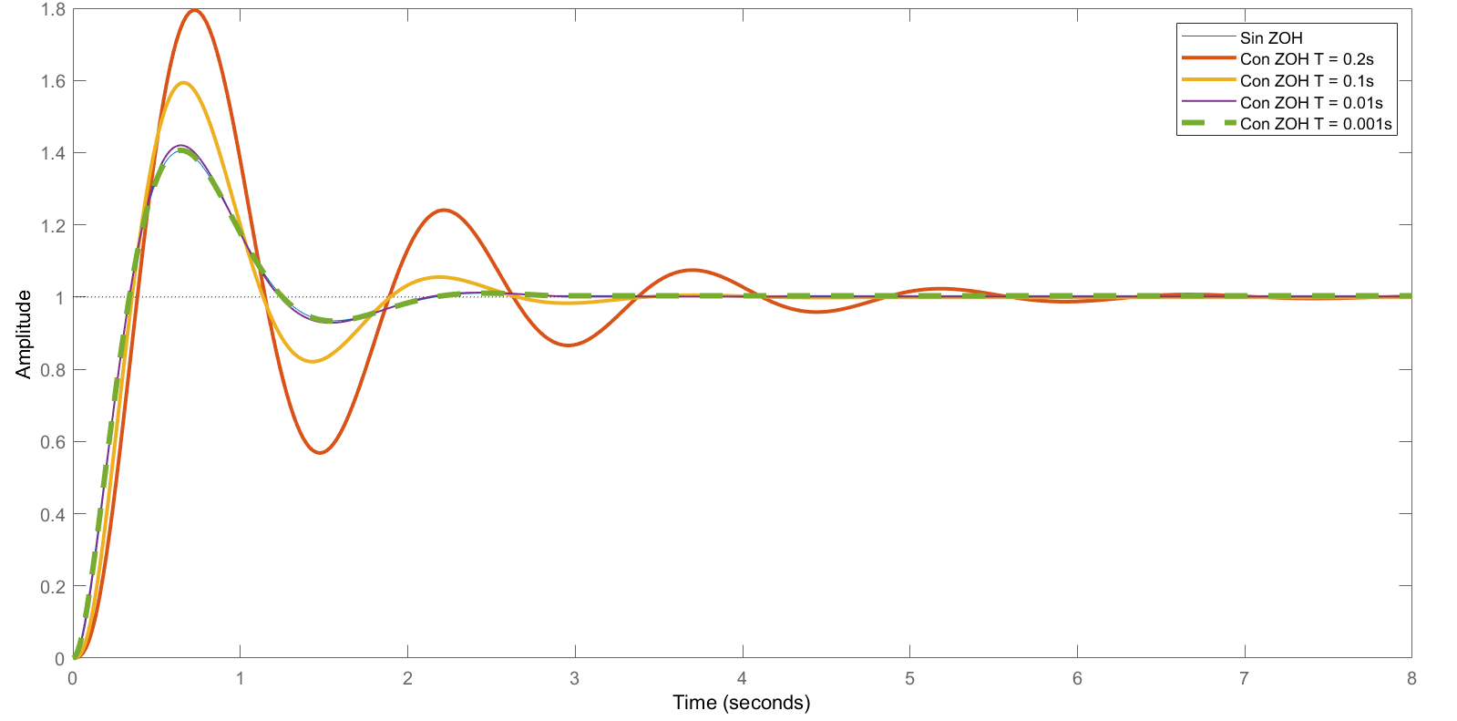
Efectos del Retenedor de Orden Cero en Sistemas de Lazo Cerrado
Aumenta T
A menores frecuencias de muestreo:
El sistema a LC presenta mayor sobrepaso y más oscilaciones.
Dejan de cumplirse las especificaciones de régimen transitorio.
La estabilidad relativa se reduce.
Los atrasos de fase que introduce el ZOH son mayores.
Notes:
23

Slide 24
Determinación de la Frecuencia de Muestreo para Sistemas de Control Digital en Lazo Cerrado
¿Cuál debe ser la frecuencia de muestreo adecuada de f(t) en un SC en LC?
Si es lo suficientemente alta comparada con la máxima componente de frecuencia de f(t): pueden preservarse las características de amplitud en la envolvente de la señal muestreada.
Si las frecuencias de muestreo son menores a los cambios más rápidos de f(t): hay pérdida de información y no se podrá reconstruir la señal original. Pueden aparecer problemas de inestabilidad.
Si las frecuencias de muestreo son muy elevadas (elevado ancho de banda): pueden requerir un esfuerzo computacional muy grande, amplificación de ruidos de alta frecuencia, afectando la operación en régimen estacionario.
Una selección racional de la frecuencia de muestreo en un sistema de control de lazo cerrado, debe estar basada en el entendimiento de su influencia sobre el desempeño del sistema de control.

Slide 25
Determinación de la Frecuencia de Muestreo
En sistemas muestreados, es útil caracterizar al periodo de muestreo, por una variable que sea adimensional y que brinde a la vez una interpretación física.
1 - Para sistemas no oscilatorios de primer o segundo orden sobreamortiguados:
Un factor de normalización puede ser el tiempo de subida, t_{r}.
N_{r} es la variable adimensional que puede tomar valores entre
Respuesta sin oscilaciones →
Respuesta con oscilaciones →

Slide 26
Determinación de la Frecuencia de Muestreo
2 - Para sistemas oscilatorios de segundo orden subamortiguados:
Un factor de normalización puede ser la frecuencia natural deseada de LC, ω_{n}.
Lo anterior, podría escribirse también de la siguiente forma:

Slide 27
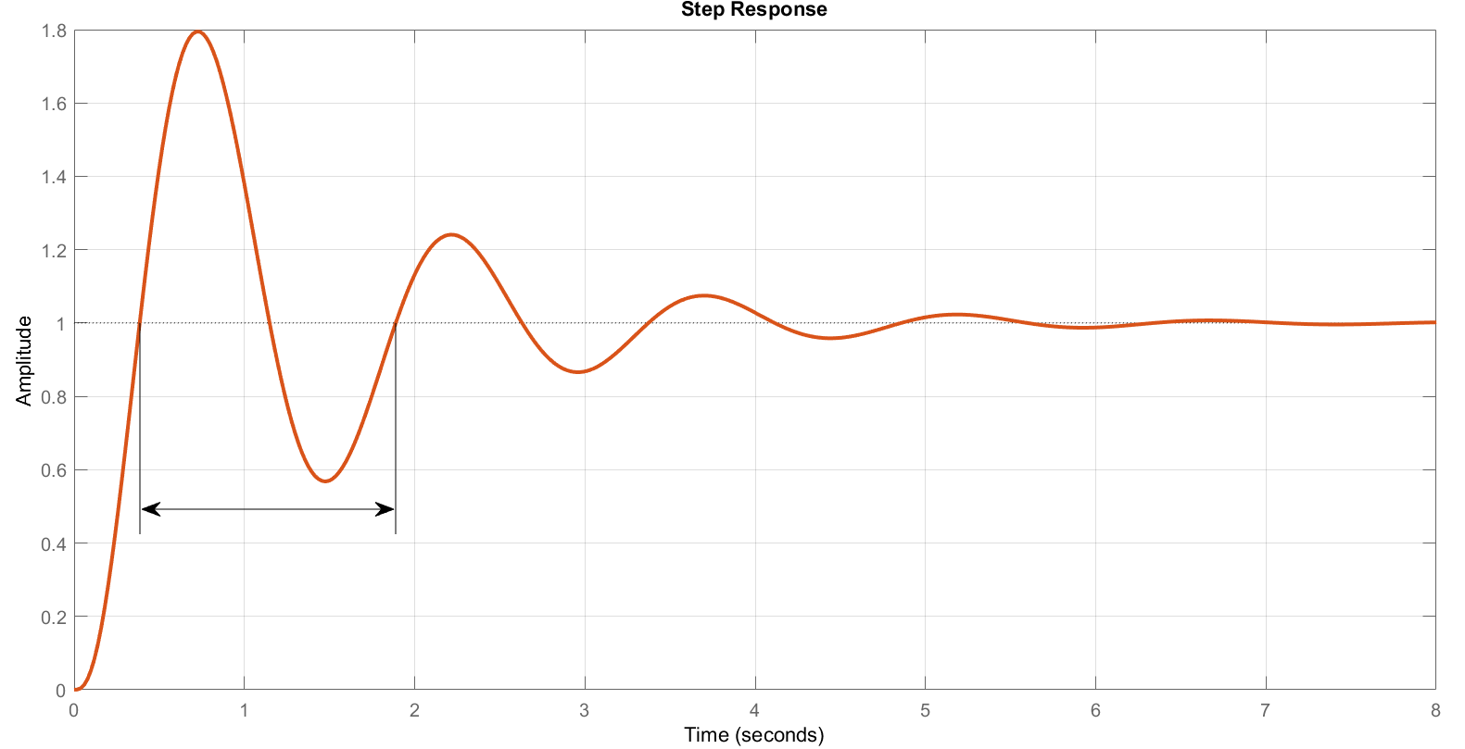
Determinación de la Frecuencia de Muestreo
3 - Para sistemas oscilatorios de segundo orden subamortiguados:
Un factor de normalización puede ser la frecuencia de oscilación ω_{d} , o periodo de oscilación T_{d} deseado. O sea, se especifica una variable adimensional que expresa un determinado número de muestras durante un periodo de la oscilación sinusoidal amortiguada.
N_{d} es la variable adimensional
N_{d} puede expresarse en función de la frecuencia de oscilación y la frecuencia de muestreo
Si el sistema tiene poca estabilidad relativa, puede que se necesite aumentar el valor de N_{d} para que el sistema a lazo cerrado en tiempo discreto resulte estable.

Slide 28
Determinación de la Frecuencia de Muestreo
4 – En el dominio de la frecuencia, la frecuencia o periodo de muestreo, puede seleccionarse a partir de la frecuencia de Ancho de Banda o de la Frecuencia de Corte.
A partir del ancho de banda deseado de lazo cerrado
A partir de la frecuencia de corte deseada de lazo cerrado
Estas relaciones, dan muy buen resultado para obtener un buen rechazo de perturbaciones y una buena robustez antes variaciones paramétricas.

Slide 29
Determinación de la Frecuencia de Muestreo
5 – Independientemente del dominio de análisis, puede establecerse la siguiente relación general y empírica para la frecuencia de muestreo de un sistema de control digital:
Siendo f_{m} la frecuencia de muestreo y f_{max}, la máxima componente de frecuencia contenida en la señal de interés o señal a controlar.
Con esta relación se consigue una adecuada solución de compromiso entre desempeño transitorio, rechazo de perturbaciones exógenas, estabilidad y robustez.
Se consigue un muy buen ancho de banda sin riesgo de amplificar ruidos que perturben el desempeño en régimen estacionario.
Así mismo, debe analizarse cada caso en forma particular, observándose las constantes de tiempo más dominantes del proceso y las frecuencias de las posibles perturbaciones que pueden presentarse en la operación a lazo cerrado.
IMPORTANTE: En todo sistema de control digital, la máxima frecuencia que este puede compensar es la Frecuencia de Nyquist, o sea, la mitad de la frecuencia de muestreo: f_{m}/2

Slide 30
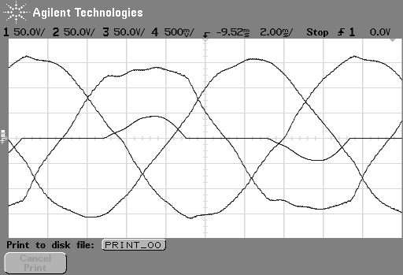
EJEMPLO: Inversor trifásico con carga no lineal conectada entre una fase y el neutro
Operación a Lazo Abierto
THD = 9%
Frecuencia Fundamental 50 Hz
Supongamos que se quieren eliminar los efectos de las armónicas hasta por ejemplo la 21°
Contenido Armónico Elevado
Significa que con 10 kHz ya podremos conseguir, con el controlador adecuado, reducir significativamente tales armónicos.

Slide 31
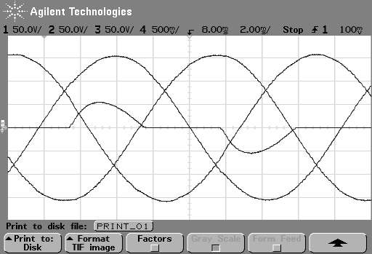
EJEMPLO: Inversor trifásico con carga no lineal conectada entre una fase y el neutro
Operación a Lazo Cerrado
THD = 1,3 %
Frecuencia Fundamental 50 Hz
Eligiendo f_{m} = 12 kHz, el sistema de control digital, puede compensar hasta 6 kHz, o sea, f_{m} /2.
Contenido Armónico Reducido
Significa que con 6 kHz se pueden compensar armónicas hasta el orden 120 = 6000 Hz/50 Hz.
Es importante observar que el 21° armónico se encuentra en 21 x 50 Hz = 1050 Hz. Significa que como mínimo, la frecuencia de muestreo debería ser 2 x 1050 Hz = 2100 Hz.

Slide 32
Influencia de la elección de la frecuencia de muestreo en el desempeño y estabilidad de lazo cerrado en tiempo discreto
La frecuencia de muestreo debe ser lo suficientemente alta para contemplar la componente de mayor frecuencia presente en la señal controlada y(t) y se consigue así:
  Aumento del ancho de banda en LC (reducción de los tiempos de respuesta).
  Buen rechazo de perturbaciones.
  Aumento de la robustez del sistema en LC (para variaciones paramétricas o incertezas en el modelo del proceso).
  Se reduce la pérdida de información entre muestras (se eliminan las oscilaciones entre muestras intersample ripple).
  Se reduce o elimina el atraso inherente del ZOH y sus efectos.
  Se mejoran los márgenes de estabilidad relativa, en especial los márgenes de fase.

Slide 33
Relación entre los planos “s” y “z”
Como ya se sabe de Señales y Sistemas, la función F*(s) en el plano-s, presenta un número infinito de polos localizados en la banda primaria y bandas complementarias, en posiciones periódicamente espaciadas por múltiplos enteros de ω_{s}.
Im(z)
Plano-z
Re(z)
La Transformada Z traslapa esos infinitos polos en un N° finito de polos en el plano-z

Slide 34
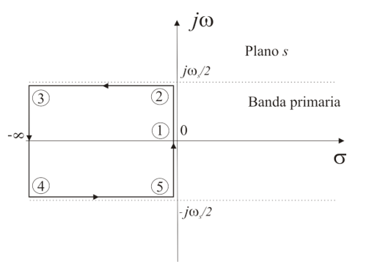
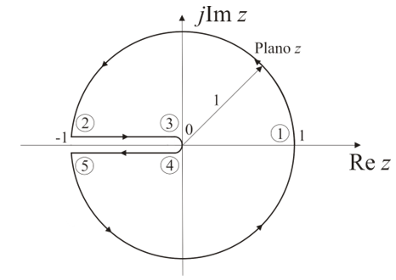
Relación entre los planos “s” y “z”
Considerando la banda primaria del plano-s, el mapeo de la misma en el plano-z resulta:
1
La parte izquierda de la Banda Primaria del Plano-s se transforma en un Círculo de Radio Unitario centrado en el origen del Plano-z
2
3
4
5

Slide 35
Relación entre los planos “s” y “z”
Incorporando en el mapeo la banda complementaria próxima a la primaria, se tiene:
Plano z
Plano s
Todo el semiplano izquierdo abierto del plano-s se mapea en puntos dentro del círculo unitario en el plano-z.
Todo el semiplano derecho abierto del plano-s se mapea en puntos fuera del círculo unitario en el plano-z.
El eje jω del plano-s se corresponde con el perímetro del círculo unitario en el plano-z.

Slide 36
Relación entre los planos “s” y “z”
Lugar geométrico de amortiguamiento constante: σ = ctte.
Plano s
Plano z
Para σ = ctte. el mapeo en el plano z resulta en círculos concéntricos de radio e^{σT}.

Slide 37
Relación entre los planos “s” y “z”
Lugar geométrico de frecuencia de oscilación constante: ω_{d} = ctte.
Plano s
Plano z
Para ω_{d} = ctte. el mapeo en el plano z resulta en líneas radiales con un ángulo θ = ωT, medido a partir del eje real positivo

Slide 38
Relación entre los planos “s” y “z”
Lugar geométrico de factor de amortiguamiento relativo constante: ξ = ctte.
Plano s
Plano z
Para ξ_{d} = ctte. el mapeo en el plano z resulta en una espiral logarítmica con amplitud decreciente y ángulo creciente.

Slide 39
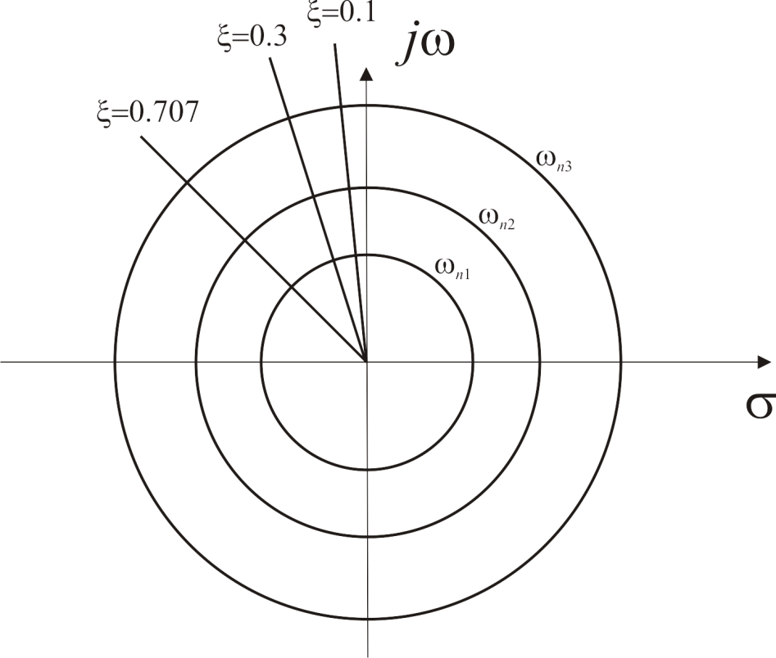
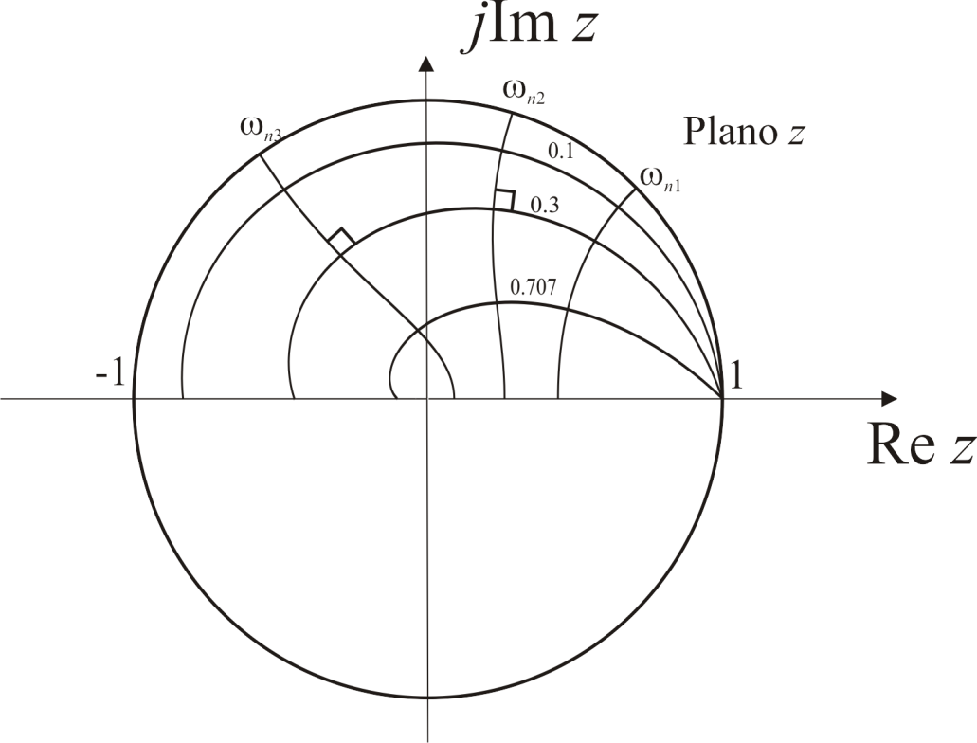
Relación entre los planos “s” y “z”
Lugar geométrico de frecuencia natural constante: ω_{n} = ctte.
Plano s
Como en el mapeo conforme los ángulos y sentidos de los lugares se mantienen, en el plano z los lugares a ω_{n} constante serán curvas normales a las espirales logarítmicas a ξ constante.
Las regiones a ω_{n} constante son normales a las de ξ constante en el plano-s

Slide 40
Región deseada de polos de Lazo Cerrado en el plano z
Mapeo de la región deseada:
Plano s
Plano z
2
3
2
1
1
3
4
6
4
5
6
5
Las frecuencias de interés en el plano s, corresponden a la mitad superior de la banda primaria (0 ≤ ω ≤ ω_{s}/2), ya que la misma albergará los polos del sistema y no sus “duplicados” debido al muestreo.

Slide 41
Bibliografía
Sistemas de Control Digital, 1ed, Benjamín C. Kuo - Compañía Editorial Continental, 2002.
Sistemas de Control en Tiempo Discreto, 2ed, Katsuhiko Ogata - Prentice Hall, 1996.
Digital Control System Analysis and Design, Phillips, Charles L.; Tagle, Troy H.; Prentice Hall, Fourth Edition.
Computer-Controlled Systems, Theory and Design, Aström, Karl J.; Wittenmark, Björn; Prentice Hall, Third Edition.
Controle por Computador de Sistemas Dinâmicos, Elder M. Hemerly, Edgar Blucher Ltda., 1996.
Digital Control of Dynamic Systems, 3ed., G. F. Franklin; J. D. Powell and M. Workman; Ellis-Kagle Press, 2006.

